Slide 1

Hemtjänstindex
Utvärdering
1

Slide 2
VÄLKOMMEN!
Utvärderingsmöte – SPF Seniorerna

Slide 3

Nyheten med Hemtjänstindex
Första gången som…
…kvalitet inom vård/omsorg sammanställs, baserat på vetenskapliga metoder och med hjälp av mätexpertis
…den totala kvaliteten inom hemtjänsten sammanställs per kommun
…kommuner ”på riktigt” kan jämföra sig med varandra
…seniorer deltagit och pekat på vad som är viktigast och vad som är lite mindre viktigt inom hemtjänsten

Slide 4
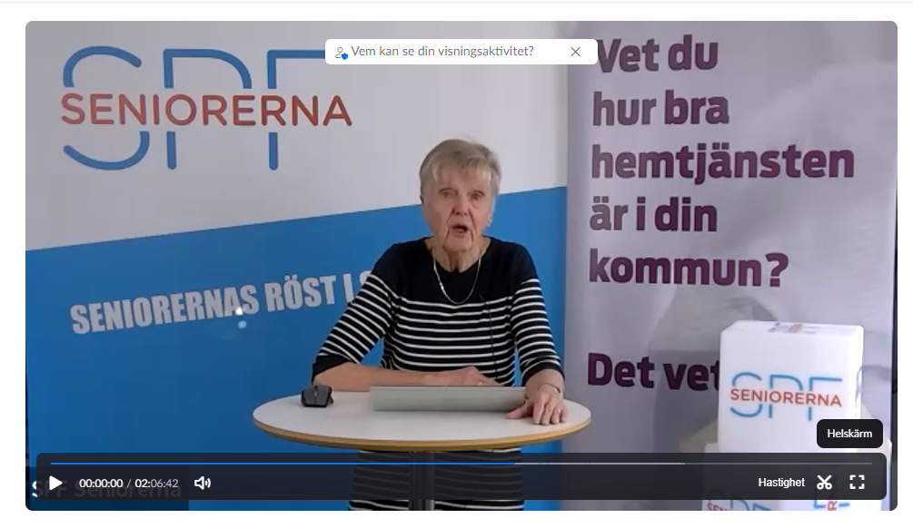

Slide 5
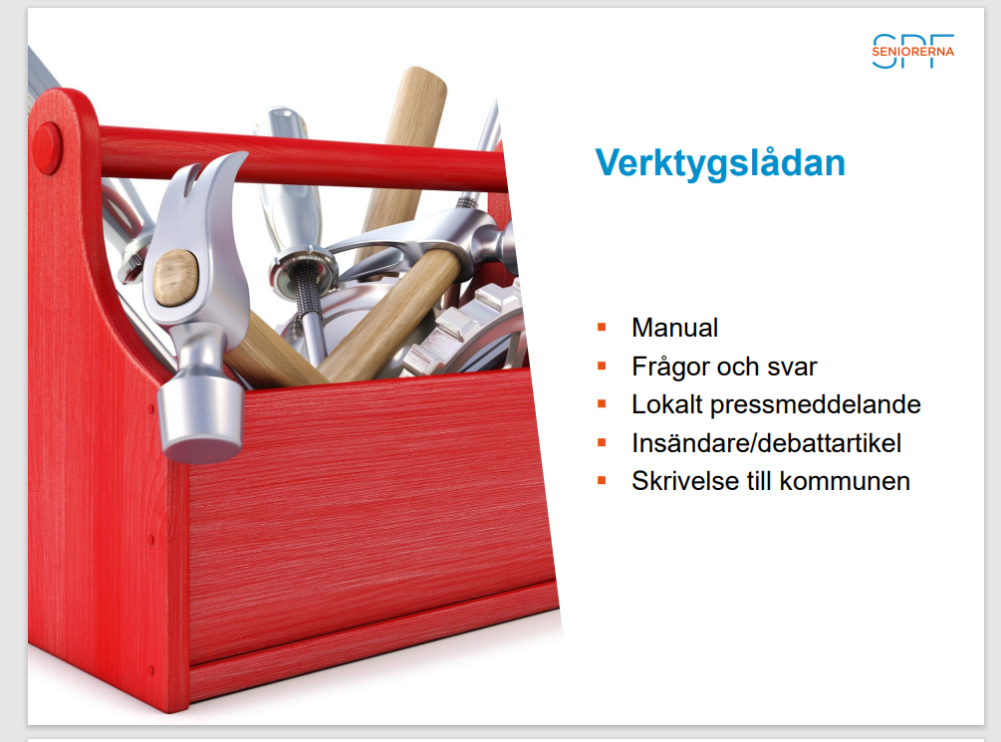

Slide 6
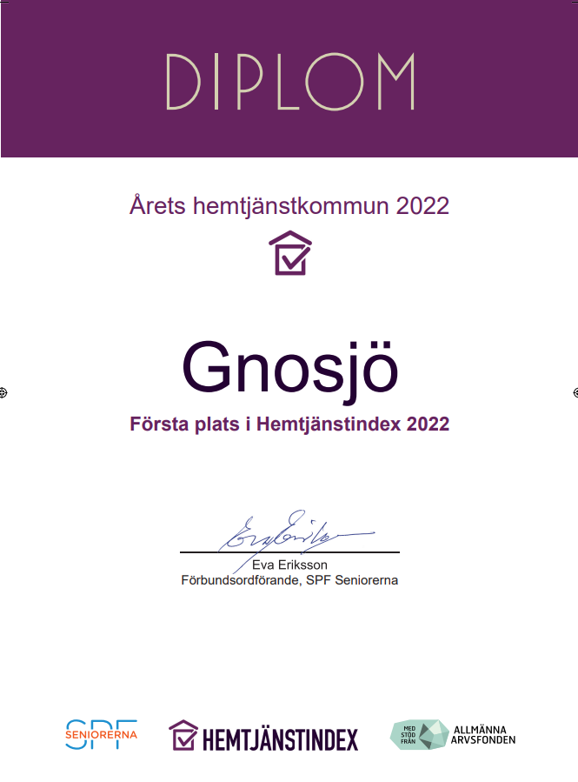
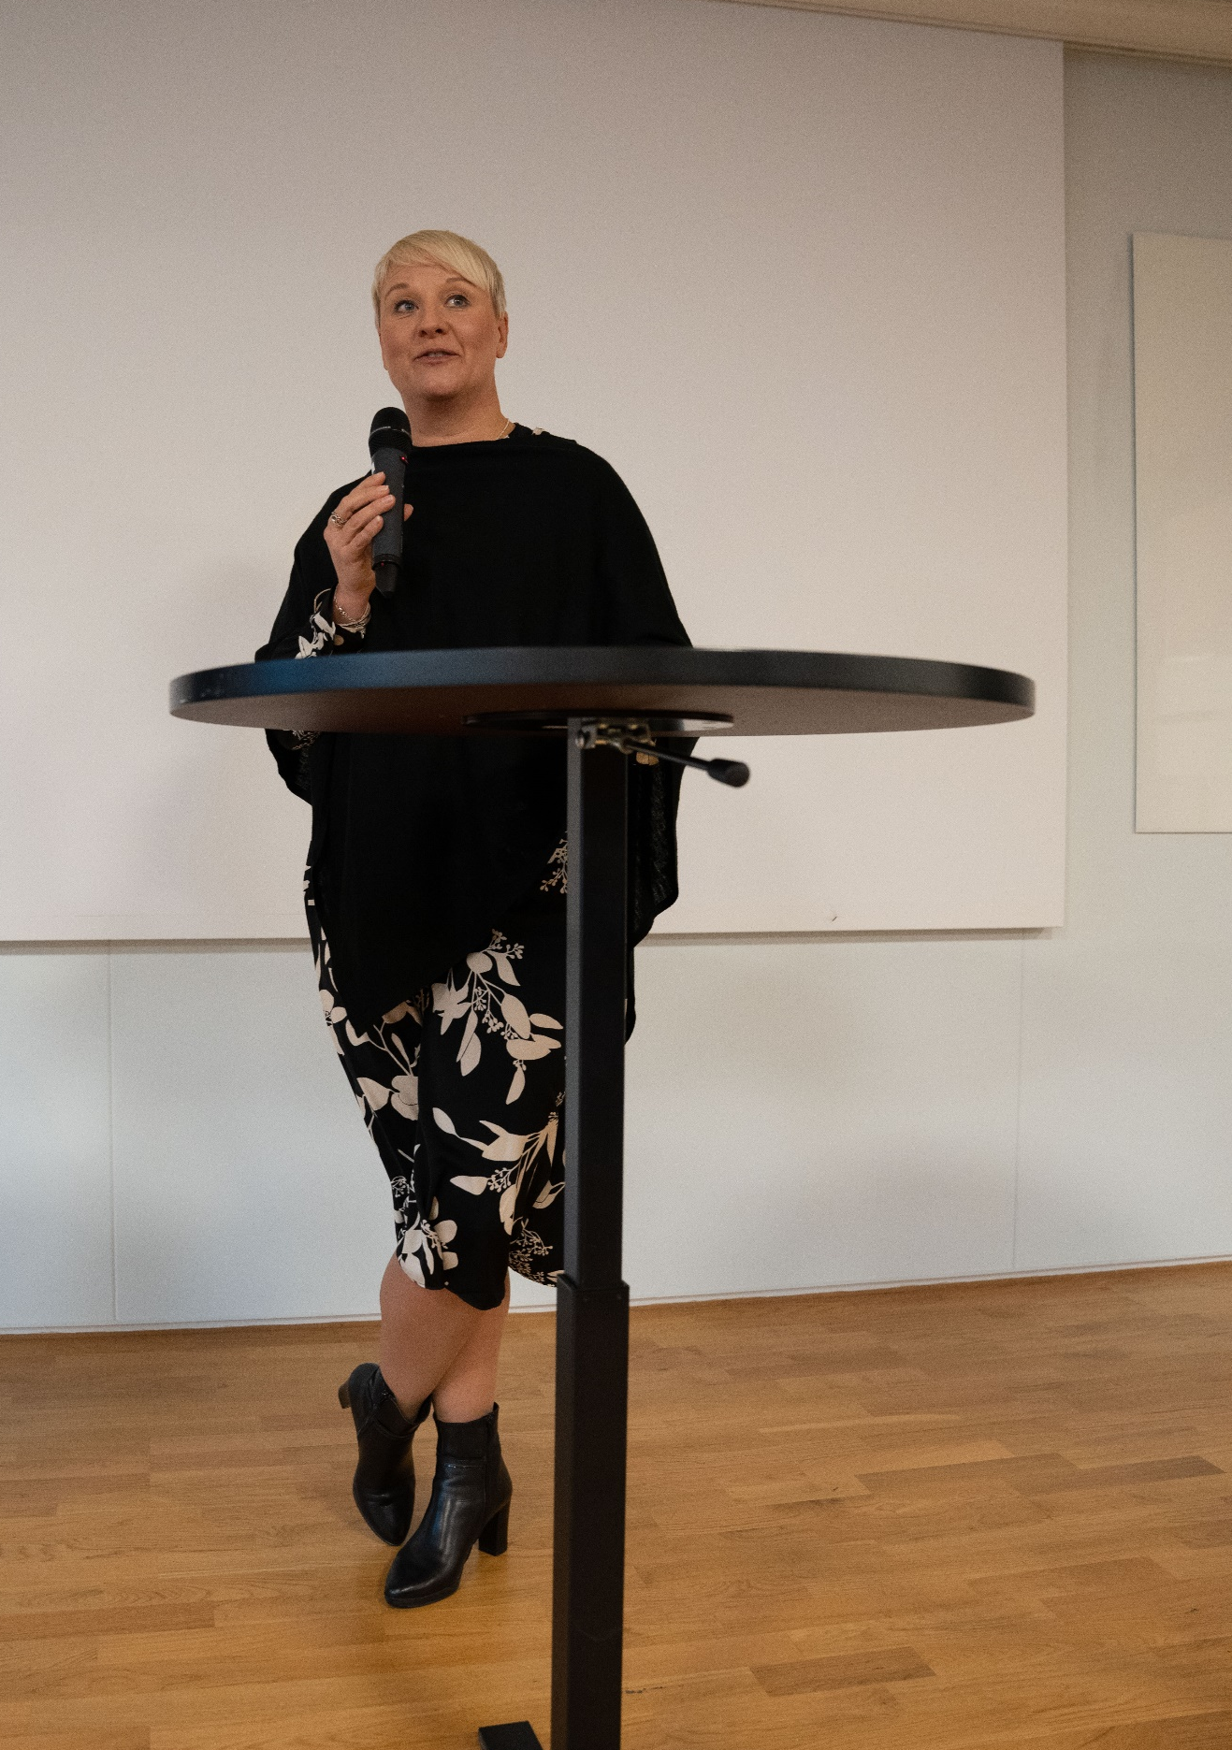

Slide 7
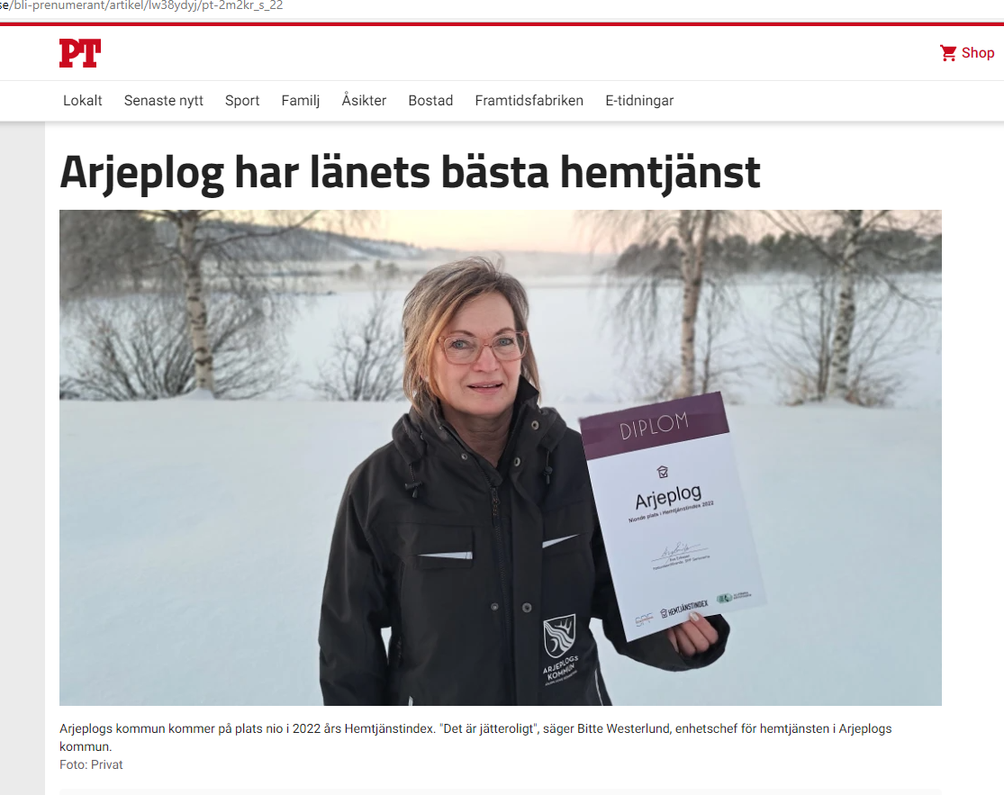
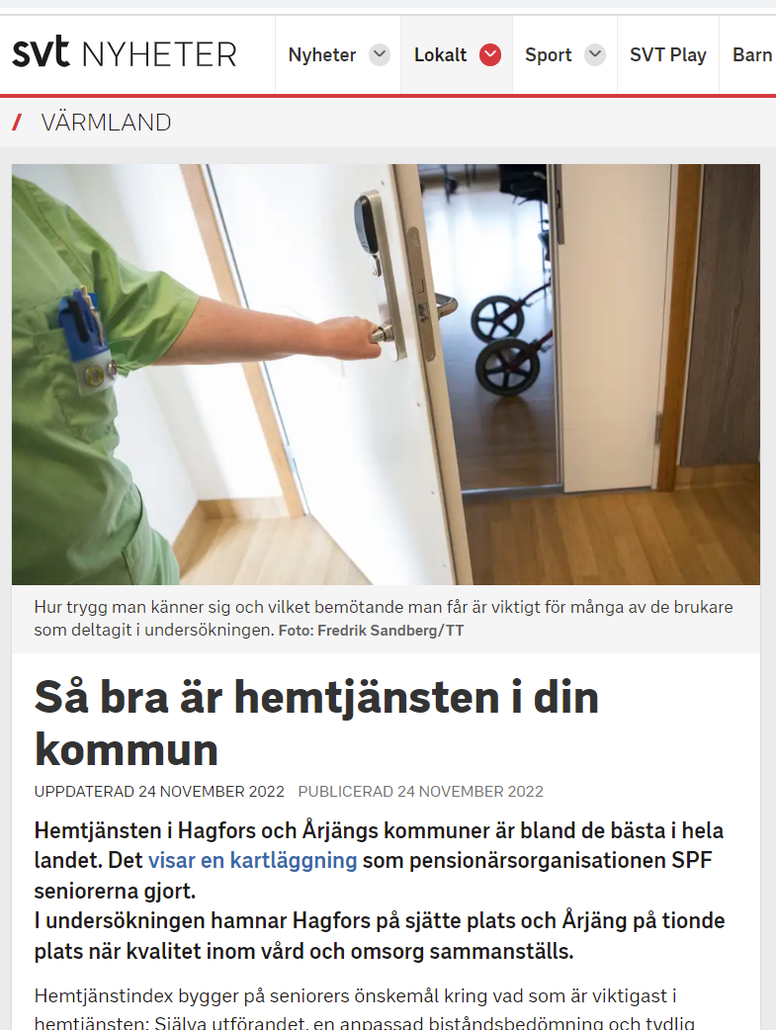
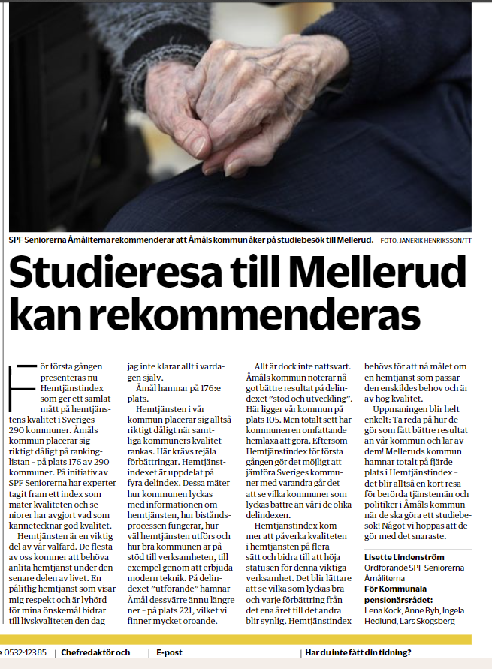
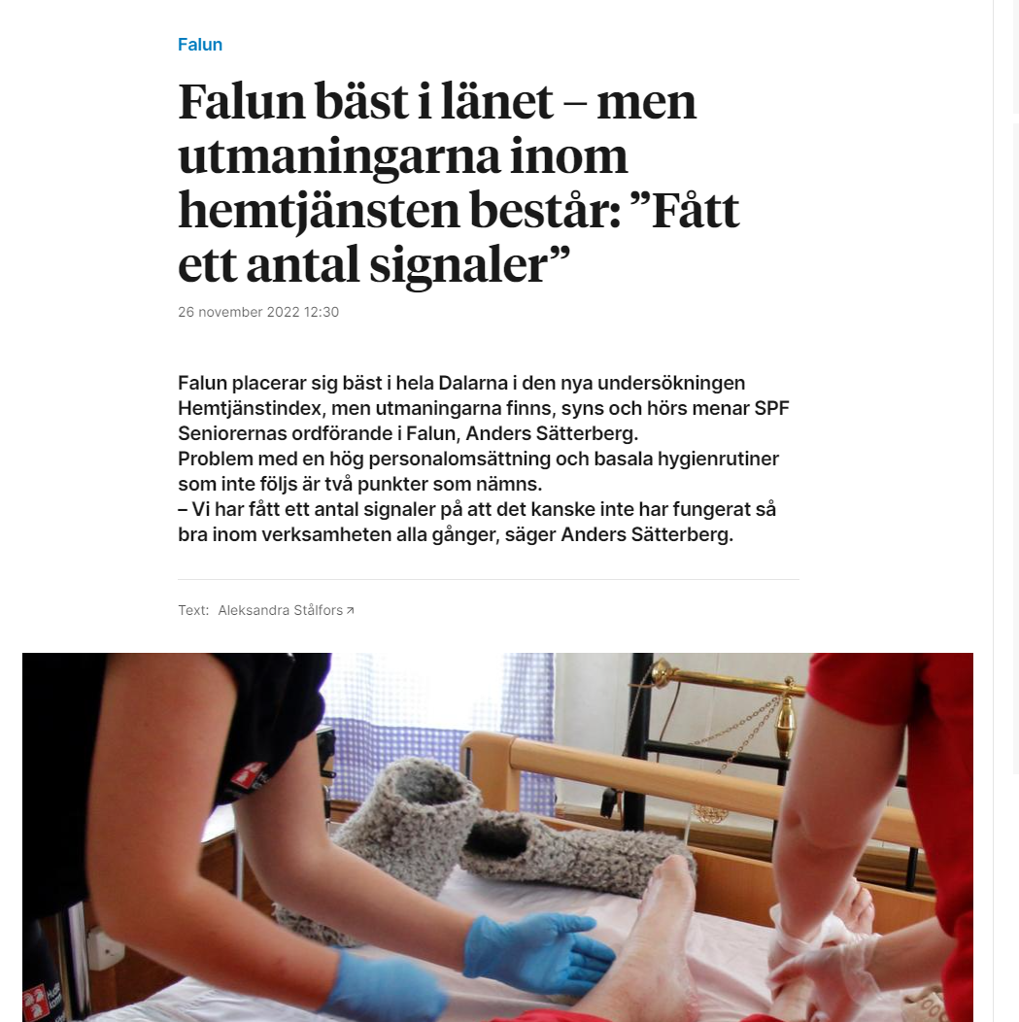
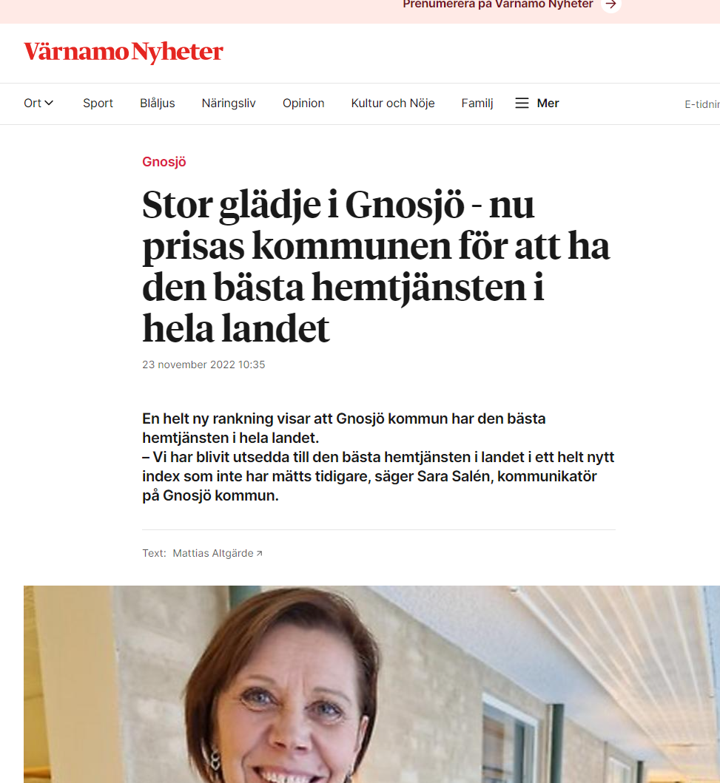
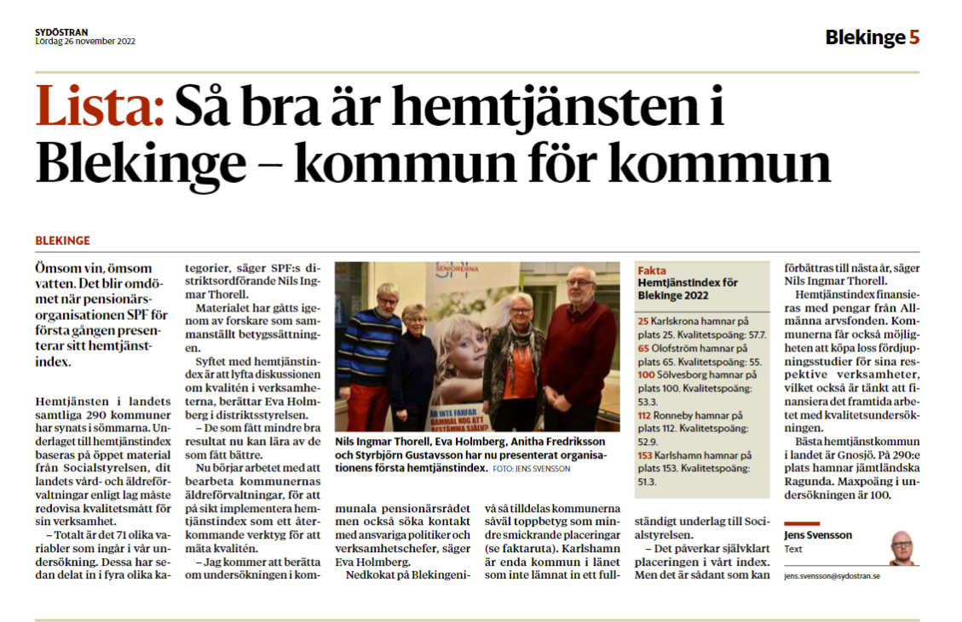
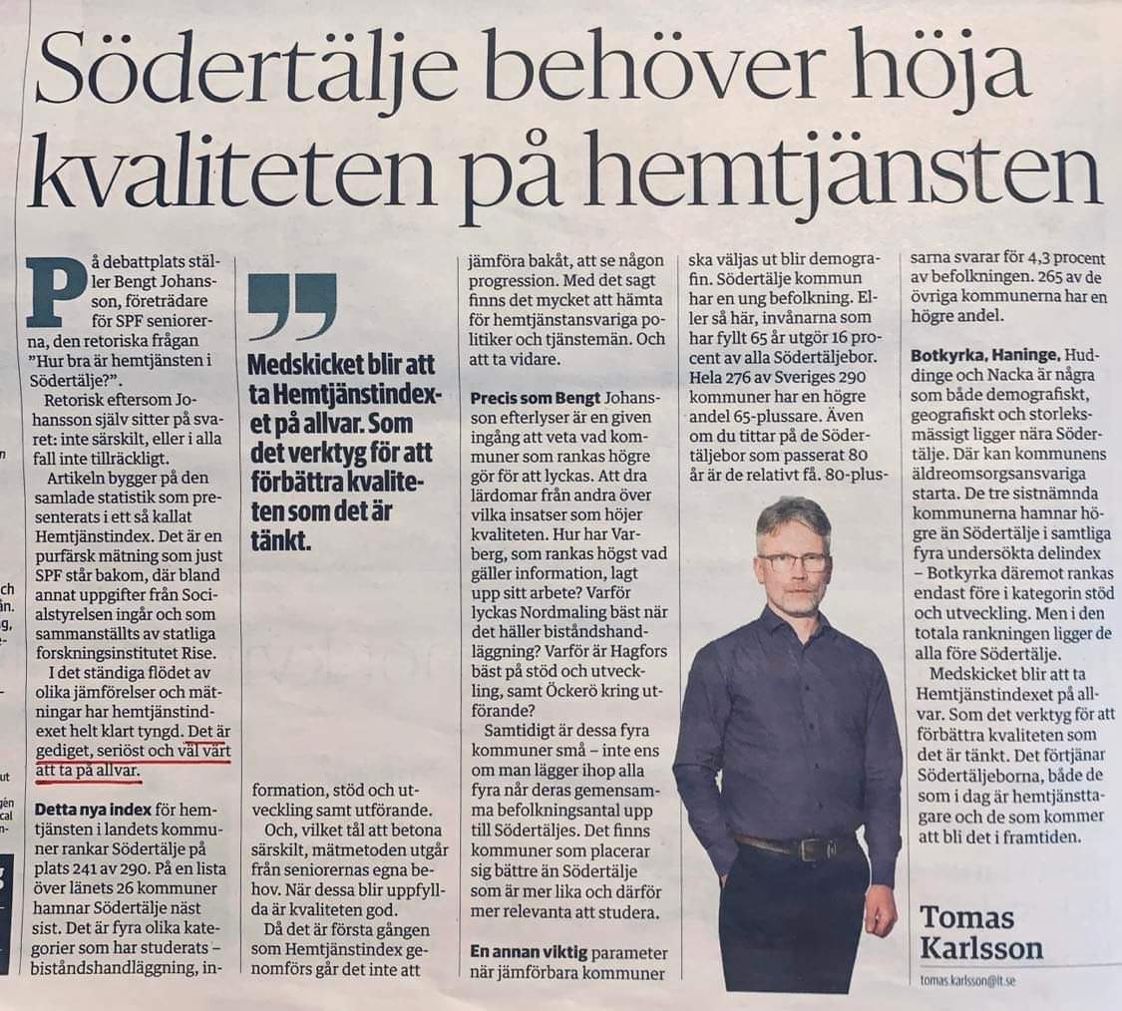
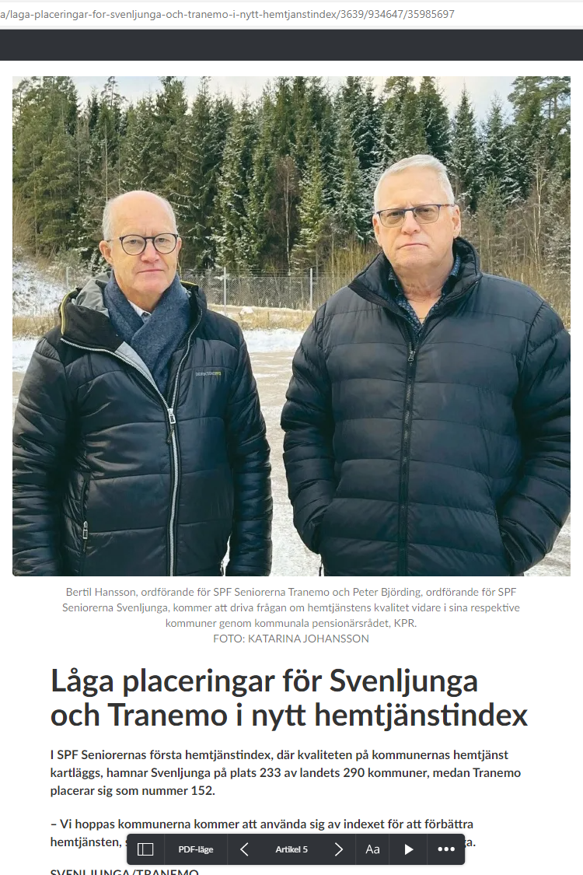

Slide 8
Hemtjänstindex
- mätmodell
Kommunens totala Hemtjänstindex
Hemtjänstindex
Delindex
Delindex
Delindex
Delindex
Information
(på kommunens webbplats)
20%
Bistånds-handläggning
Utförande
Stöd, utveckling
20%
40%
20%
Det finns kontaktinformation på kommunens webb och det framgår vem du kontaktar om du är missnöjd
30%
Det finns flexibilitet i biståndsbeslutet, du kan påverka vad hemtjänsten ska göra under den tid de hjälper dig och du får välja utförare av hemtjänsten
Hemtjänstpersonalen har ett respektfullt bemötande och tar hänsyn till din integritet
15%
Du kan få stöd av digitala tjänster såsom nattkamera eller digitala lås och kommunen har garantier kring trygghetslarm
40%
25%
Det finns information om hur du söker bistånd och du får veta ungefärlig tid från ansökan till beslut
15%
Hemtjänstpersonalen tar hänsyn till dina åsikter, de utför sina arbetsuppgifter som de ska och du är sammantaget nöjd med hemtjänsten
Biståndsbeslutet är anpassat efter ditt behov och personalen har tillräckligt med tid för att kunna utföra sitt arbete hos dig
25%
Kommunen har rutiner för samverkan och samarbete med anhöriga
20%
45%
Det finns information om vilka insatser som kan utföras och pris för detta
25%
Kommunen arbetar med kvalitetsstyrning och förebyggande insatser, t ex för att minska risken att du ramlar och gör dig illa i ditt hem
Hemtjänstpersonalen kommer på utsatt tid och om det blir förändringar så meddelar de dig
20%
15%
Det finns information om utförarna och hur du väljer utförare av hemtjänsten
Kommunen har en systematik i biståndsprocessen och uppföljningen och kommunens biståndshandläggare har socionomexamen
15%
20%
Det känns tryggt att bo hemma, du känner förtroende för personalen som kommer hem till dig och de bemöter dig på ett bra sätt
Kommunen har rutiner för säker vård och omsorg
25%
Det finns information om genomförandeplan, personalkontinuitet och kontaktmannaskap
10%
20%
Kommunen har rutiner för samverkan och samarbete med primärvården
15%
Det är få olika personer som kommer hem till dig
20%
Totalt 18 st kvalitetsområden och 71 st nyckeltal, där data/nyckeltal/indikatorer kommer från Socialstyrelsens Nationella brukarundersökning, Enhetsundersökningen, kommunenkät äldreomsorg och kommunenkät e-hälsa, Kolada/KKIK, Senior Alert och Kommunernas webbplatser

Slide 9
Hemtjänstindex – en total summering av flera olika undersökningar, bl a från Socialstyrelsen
Sveriges främsta mätexpertis från statliga RISE beräknar hemtjänstindex
Socialstyrelsen
Kommunenkät e-hälsa 2022
https://www.socialstyrelsen.se/kunskapsstod-och-regler/omraden/e-halsa/valfardsteknik/
Socialstyrelsen
Nationella brukarundersökningen 2022
https://www.socialstyrelsen.se/statistik-och-data/oppna-jamforelser/socialtjanst/aldreomsorg/vad-tycker-de-aldre-om-aldreomsorgen/
Socialstyrelsen
Enhetsundersökningen 2022
https://www.socialstyrelsen.se/statistik-och-data/oppna-jamforelser/socialtjanst/aldreomsorg/hemtjanst-och-sarskilt-boende/
Hemtjänstindex
290 kommuner
Senior Alert
Förebyggande insatser 2021
https://reg.ucr.uu.se/senioralertpublik/tufm;jsessionid=6766234AE5045A596A827B216EF2722C.senioralertpublik.jupiter?0
Socialstyrelsen
Kommunenkät äldreomsorg 2022
https://www.socialstyrelsen.se/statistik-och-data/oppna-jamforelser/socialtjanst/aldreomsorg/
KOLADA
Personalkontinuitet 2021
https://www.kolada.se/verktyg/jamforaren/?focus=16671&report=117467
Respektive kommun
Information på sina webbplatser
Augusti/September 2022

Slide 10
Varför kostar rapporten så mycket?
Rapporten finansierar nästa års Hemtjänstindex
Alla kommuners webbplatser granskas
Data från samtliga undersökningar (nyckeltalen) samlas in och sammanställs
RISE anlitas för att räkna om all data till ett enhetligt index
SKI har byggt upp en avancerad databas. Ett årligt arbete sker när nya siffror ska in.
Kommunrapporter finns inte färdiga utan sammanställs och skrivs efter beställning. Rapporten består av ett digitalt verktyg, en skriftlig analys och en PowerPoint.

Slide 11
Varför kan bara kommunen köpa rapporten?
Rapporterna ska betala nästkommande års framtagande av Hemtjänstindex. Viktigt att inte ta bort incitamentet för att betala för rapporten.
Rapporten är ett verktyg som kommunen kan använda i sitt arbete med att förbättra kvalitéten i hemtjänsten.
Ett exklusivt arbetsredskap för kommunerna

Slide 12


helena.olsson@spfseniorerna.se
malin.wennberg@spfsenioreran.se
info@hemtjanstindex.se
www.hemtjanstindex.se
Projektledare Hemtjänstindex
Projektledare pensionärsråd

